Slide 1
Nervový systém – neuron a glie
fyziologickým základem činnosti nervové tkáně je
schopnost vytvářet a vést vzruchy
základní stavební jednotkou nervové tkáně je
nervová buňka – neuron
v okolí nervových buněk a výběžků v CNS jsou
buňky, které plní jiné funkce ( podpůrné, výživné,
ochranné)
tyto buňky tvoří stavebně i funkčně vazivo nervové
tkáně a jmenují se buňky gliové

Slide 2
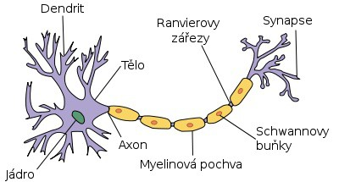
Stavba neuronu

Slide 3
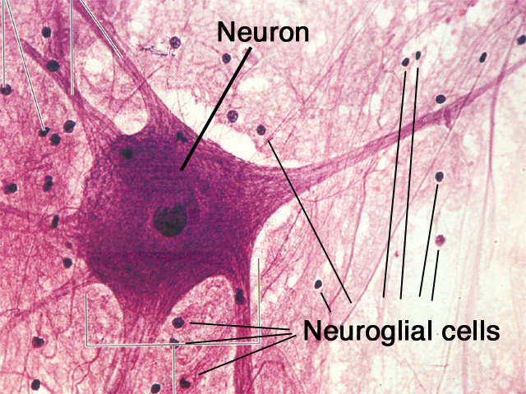
Neuron a gliové buňky

Slide 4
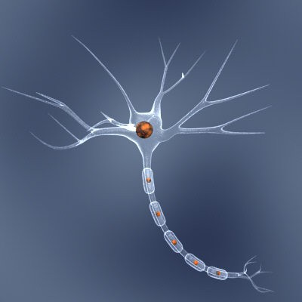
Neuron

Slide 5
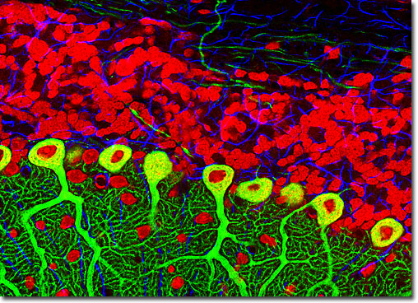
Gliové buňky (označené zeleně)

Slide 6
Gliové buňky podle tvaru a funkce dělíme:
1. Astrocyty - jsou rozvětvené,
hvězdicovité s dlouhými výběžky-
jedním z nich naléhají na stěnu
kapilár ( funkce výživná)
a druhým výběžkem se dotýkají
těla nervové buňky (funkce podpůrná)

Slide 7
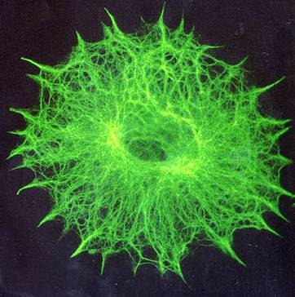
Astrocyt

Slide 8
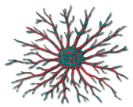
Astrocyt

Slide 9
2. Oligodendroglie
Obklopují výběžky buněk centrálního nervstva a tvoří myelinové pochvy vláken uvnitř CNS ( obdoba Schwannových b.)
podílejí se na vzniku elektrické aktivity mozku

Slide 10
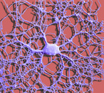
Oligodendroglie

Slide 11
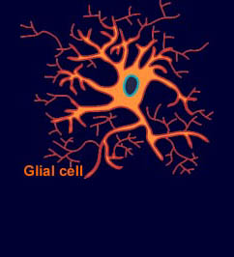
Oligodendroglie

Slide 12
3. Mikroglie
má schopnost améboidního pohybu a fagocytózy – schopnost pohlcovat jiné i větší částice či mikroorganismy – je to typ obranné reakce
účastní se obranných reakcí v centrálním nervstvu

Slide 13
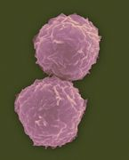
Mikroglie

